Slide 1



Music
Game
下落式触摸音乐节奏类游戏
第18组员：黎梓骏、陈茂波、杨春桥

Slide 2




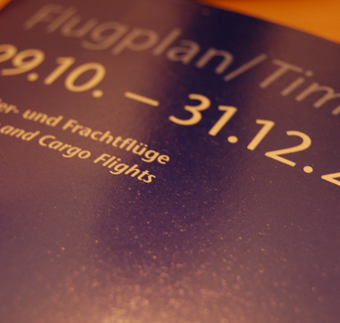
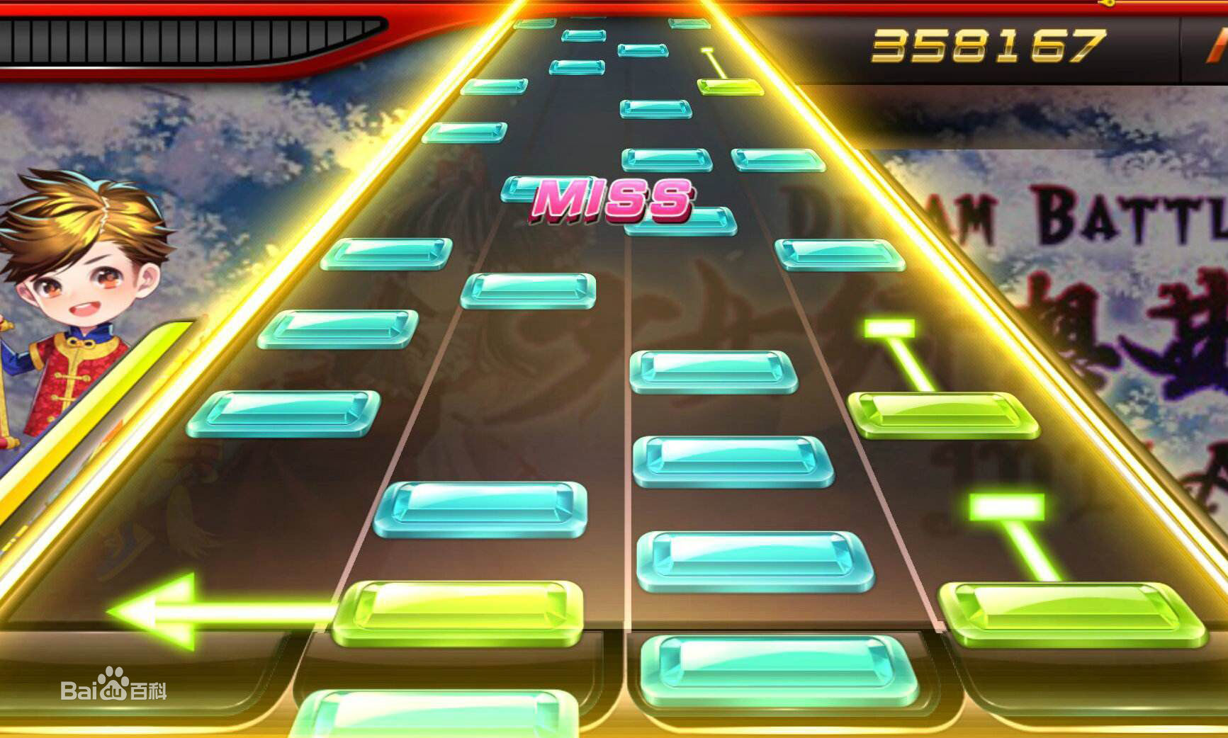
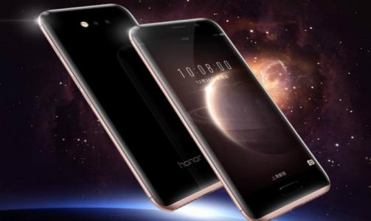

下落式触摸音乐节奏类游戏
Music Game
app UI
设计
技术
团队分工
用户体验

Slide 3
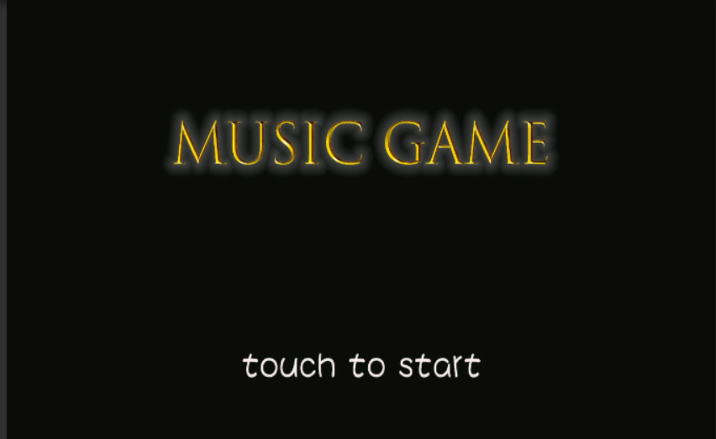
UI
Music
Game
Music
Game
app的UI
Music
Game
化
作为一个传统的下落类下落式触摸音乐节奏类游戏app，拥有鲜明酷炫的色彩搭配，符合年轻人的UI设计能够在第一时间吸引用户留住用户；同时，近些年来休闲益智类的游戏大量出现，这证明了休闲益智类app有一定的市场和用户需求，这也说明了我们这个音乐游戏类app会有一定的可用性

Slide 4
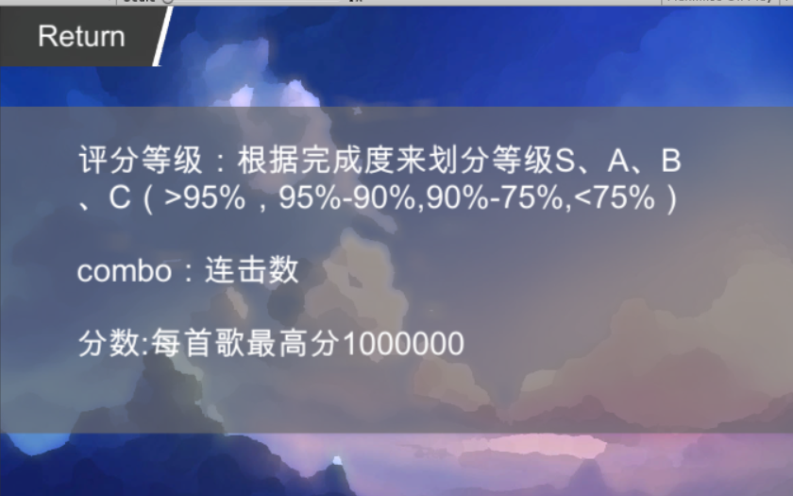
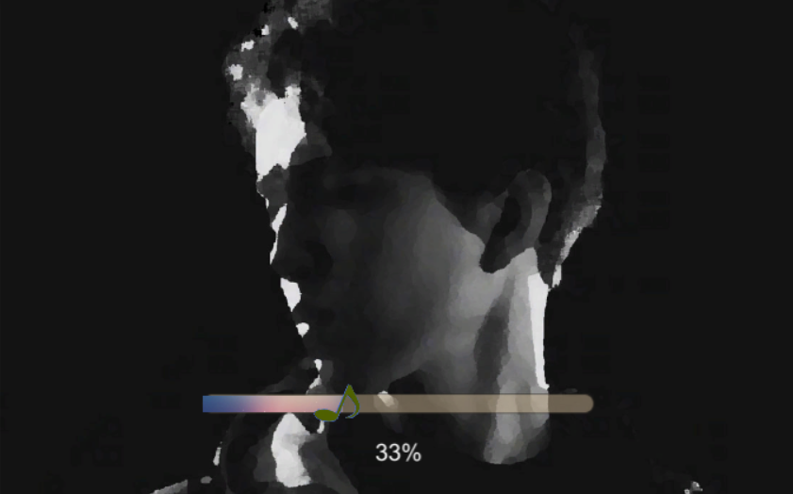
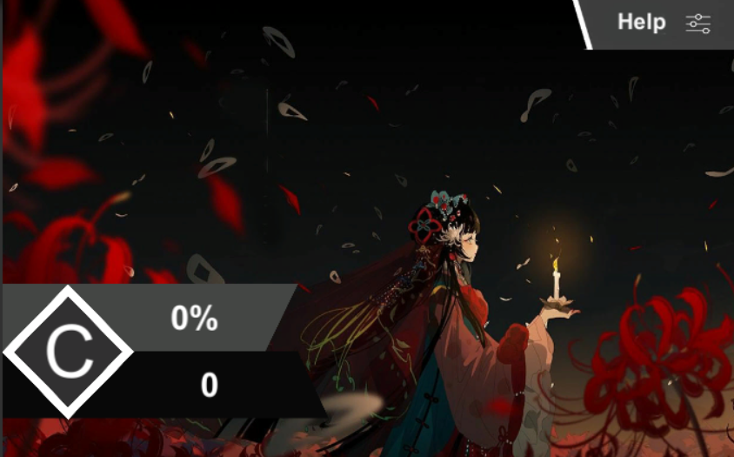
UI
Music
Game
Music
Game
app的UI
Music
Game
化

Slide 5
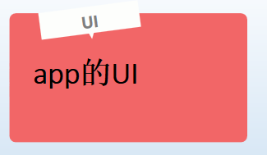
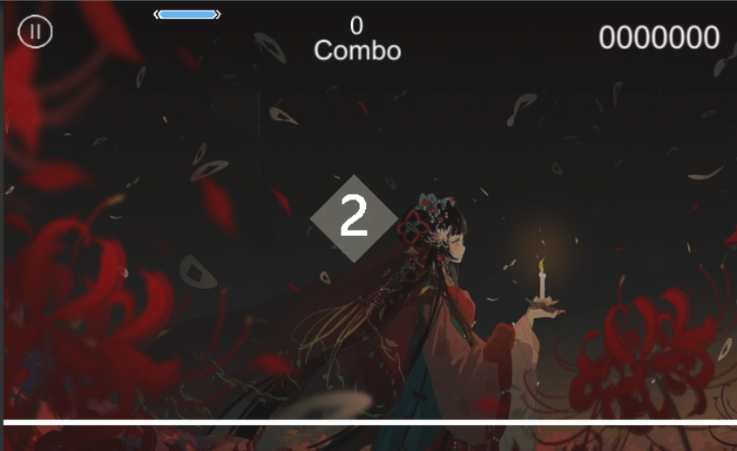
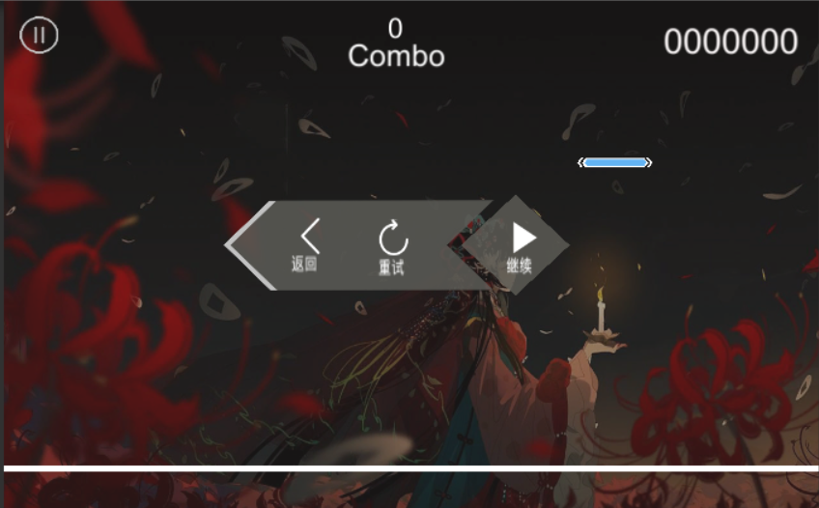
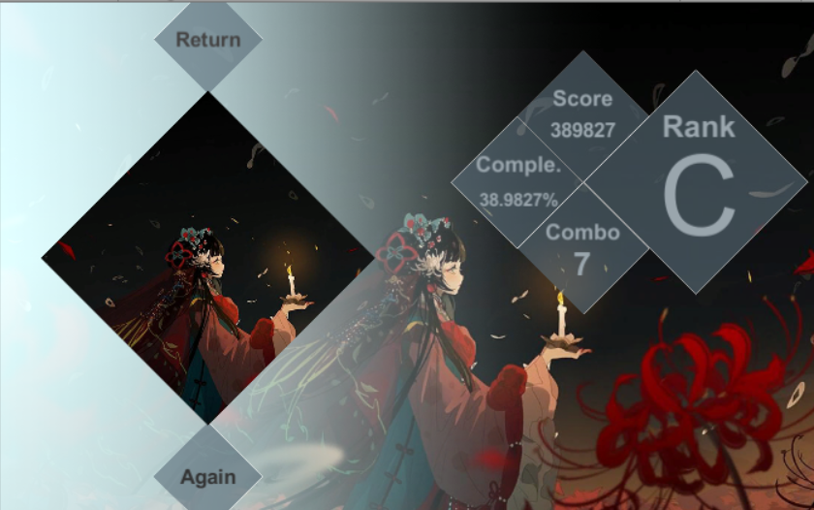
Music
Game
Music
Game
Music
Game
化

Slide 6

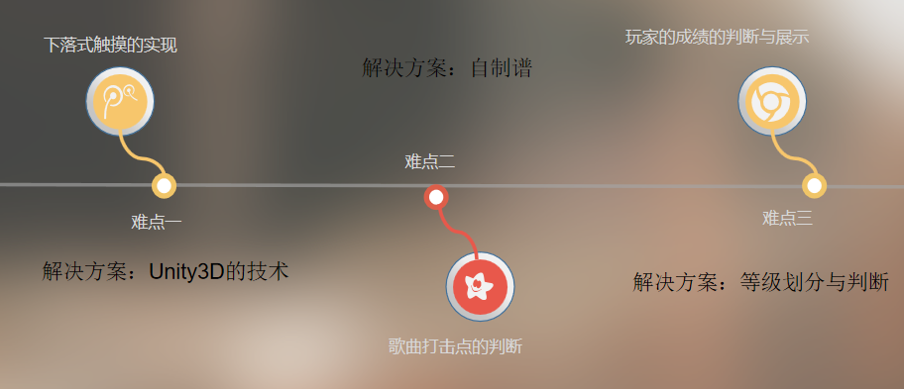
Difficulty
app开发的工作量和技术难度
Music
Game
Music
Game
Music
Game
化
读后评论
unity3D
异步加载的实现；
下落块的信息（坐标、时间、速度等），还有数据的存储以及传递等问题；
评分算法。

Slide 7
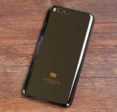
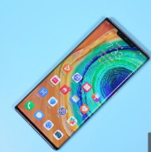
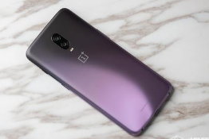
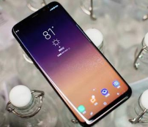
Bug
Music
Game
测试与用户反馈
Music
Game
Music
Game
化
1、动用周围宿舍的不同机型→
2、用户反馈与修复bug
运行得还行

Slide 8

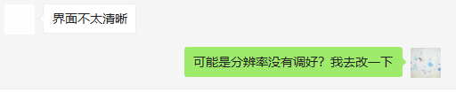
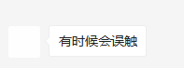

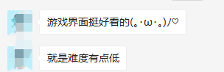
Bug
Music
Game
测试与用户反馈
Music
Game
Music
Game
化
1、动用周围宿舍的不同机型
2、用户反馈与修复bug→

Slide 9
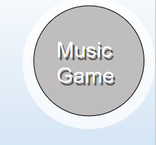
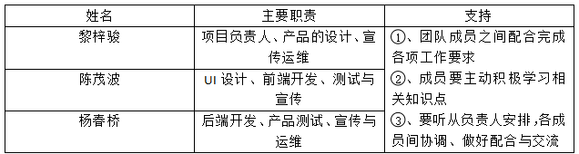
团队分工

Slide 10
End
Music
Game
Music
Game
展望与结尾
Music
Game
化
Thanks
社交化

